Slide 1
Diagrama de Actividades
Unidad 1: Toma de requisitos en Modelos de Negocio
Notes:
http://es.slideshare.net/123jou/actividad2-diagrama-de-casos-de-uso-del-negocio-y-del-sistema

Slide 2
Diagrama de Actividades
El diagrama de actividades es un artefacto muy útil y simple para comunicarse con el cliente porque :
Muestra el flujo de actividades de un sistema o de un negocio
Similar a los diagramas de flujo, en términos de sus simbolos
Admite semántica de concurrencia y sincronización
Permite modelar decisiones
Se puede utilizar para modelar negocios
Los diagramas de actividades muestran el flujo de trabajo desde el punto de inicio hasta el punto final detallando muchas de las rutas de decisiones que existen en el progreso de eventos contenidos en la actividad.

Slide 3
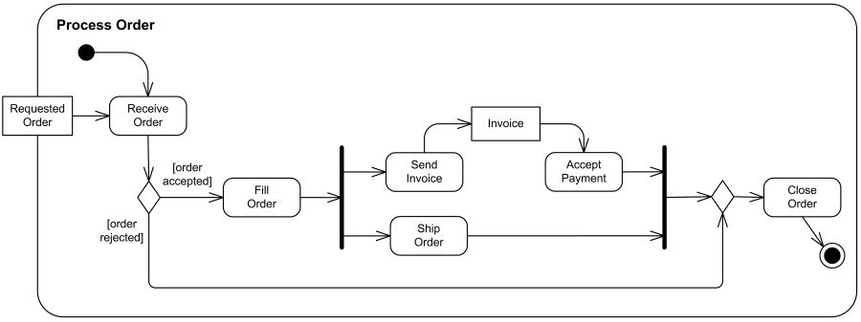
Diagrama de Actividades
Los Diagramas de Actividades son útiles para detallar el proceso involucrado en las actividades de un sistema o negocio.
https://www.printablediagram.com/printable-activity-diagrams/

Slide 4
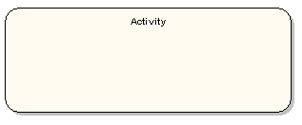

Diagrama de Actividades
Actividades
Una actividad es la especificación de una secuencia parametrizada de comportamiento. Una actividad muestra un rectángulo con las puntas redondeadas adjuntando todas las acciones, flujos de control y otros elementos que constituyen la actividad.
Acciones
Una acción representa un solo paso dentro de una actividad. Las acciones se denotan por rectángulos con las puntas redondeadas.

Slide 5
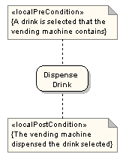


Diagrama de Actividades
Restricciones de Acción
Las restricciones se pueden adjuntar a una acción. El siguiente diagrama muestra una acción con pre y post condiciones locales.
Flujo de Control
Un flujo de control muestra el flujo de control de una acción a otra. Su notación es una línea con una punta de flecha.
Nodo Inicial
Un nodo inicial o de comienzo se describe por un gran punto negro, como se muestra a continuación.

Slide 6



Diagrama de Actividades
Nodo Final
Hay dos tipos de nodos finales: nodos finales de actividad y de flujo. El nodo final de actividad se describe como un círculo con un punto dentro del mismo.
El nodo final de flujo se describe como un círculo con una cruz dentro del mismo.
Flujos de Objetos y Objeto
Un flujo de objeto es la ruta a lo largo de la cual pueden pasar objetos o datos. Un objeto se muestra cómo un rectángulo.

Slide 7


Diagrama de Actividades
Flujos de Objetos y Objeto
Un flujo de objeto se muestra como un conector con una punta de flecha denotando la dirección a la cual se está pasando el objeto.
Un flujo de objeto debe tener un objeto en por lo menos uno de sus extremos. Una notación de acceso rápido para el diagrama de arriba sería usar los pins de salidas y entradas.

Slide 8

Diagrama de Actividades
Flujos de Objetos y Objeto
Un flujo de objeto se muestra como un conector con una punta de flecha denotando la dirección a la cual se está pasando el objeto.
Un flujo de objeto debe tener un objeto en por lo menos uno de sus extremos. Una notación de acceso rápido para el diagrama de arriba sería usar los pins de salidas y entradas.
Un almacén se muestra como un objeto con las clave «datastore».

Slide 9
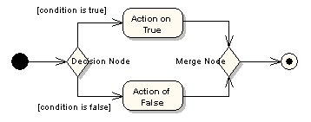
Diagrama de Actividades
Nodos de Decisión y Combinación
Los nodos de decisión y combinación tienen la misma notación: una forma de diamante. Los dos se pueden nombrar. Los flujos de control que provienen de un nodo de decisión tendrán condiciones que permitirán el control para fluir si la condición de guarda se realiza. El siguiente diagrama muestra el uso de un nodo de decisión y un nodo de combinación.

Slide 10
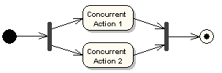
Diagrama de Actividades
Nodos de Bifurcación y Unión
Las bifurcaciones y uniones tienen la misma notación: tanto una barra horizontal como vertical (la orientación depende de si el flujo de control va de derecha a izquierda o hacia abajo y arriba). Estos indican el comienzo y final de hilos actuales de control. El siguiente diagrama muestra un ejemplo de su uso.
Una Bifurcación (Fork) indica un conjunto de actividades que pueden realizarse en paralelo (concurrentemente)
Una Unión (Join) Indica que, para continuar, deben haber finalizado todas las actividades concurrentes.

Slide 11
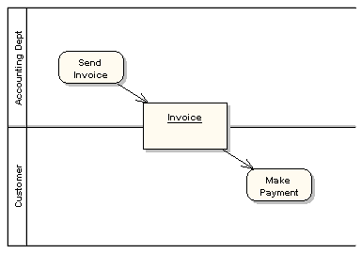
Diagrama de Actividades
Partición
Una partición de una actividad se muestra como calles horizontales o verticales. En el siguiente diagrama, las particiones se usan para separar acciones dentro de una actividad realizadas por diferentes actores, por ejemplo, el departamento de contabilidad y aquellas realizadas por el cliente..

Slide 12
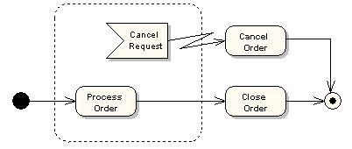
Diagrama de Actividades
Región de Actividad Interrumpible
Una región de actividad interrumpible rodea un grupo de acciones que se pueden interrumpir. En un ejemplo simple como el siguiente, la acción Procesar Orden se ejecutará hasta su cumplimiento cuando pase control a la acción Cerrar Orden, a menos que una interrupción Cancelar Pedido se reciba, la cual pasará el control a la acción Cancelar Orden.

Slide 13
Diagrama de Actividades
Ejercicio
Dibuje un Diagrama de Actividades que represente la búsqueda y postulación a una oferta de trabajo, vía un portal de empleos.
Sugerencia:
Visite la web de ofertas de trabajo: https://www.trabajando.cl/
Realice una búsqueda laboral para el puesto de programador.
Elija y revise una oferta.
Simule su postulación.

Slide 14
Diagrama de Actividades
Ejercicio
Dibuje un Diagrama de Actividades que represente la búsqueda y compra de un pasaje de buses de manera electrónica.
Sugerencia:
Visite la web de TurBus: https://www.turbus.cl/wtbus/indexCompra.jsf
Solicite un pasaje de ida Santiago – Valparaíso, para una persona.
Siga el proceso hasta el paso de pago del pasaje.

